Slide 1
enzimas

Slide 2
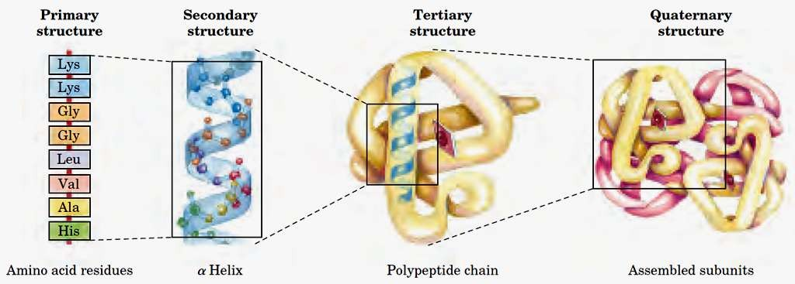
Enzimas
GRANDE maioria formada por proteínas (algumas enzimas são formadas por RNA)

Slide 3
Enzimas
Função
Catalisadores de reações químicas
(aceleração das reações químicas, especificidade pelo substrato, funcionam em diversas condições de temperatura e pH)
Composto B (produto)
Reação catalisada pela enzima
Composto A (substrato)
Centro ativo ou sítio catalítico de uma enzima é a porção da molécula onde ocorre a atividade catalítica
Não há consumo ou alteração permanente da enzima

Slide 4
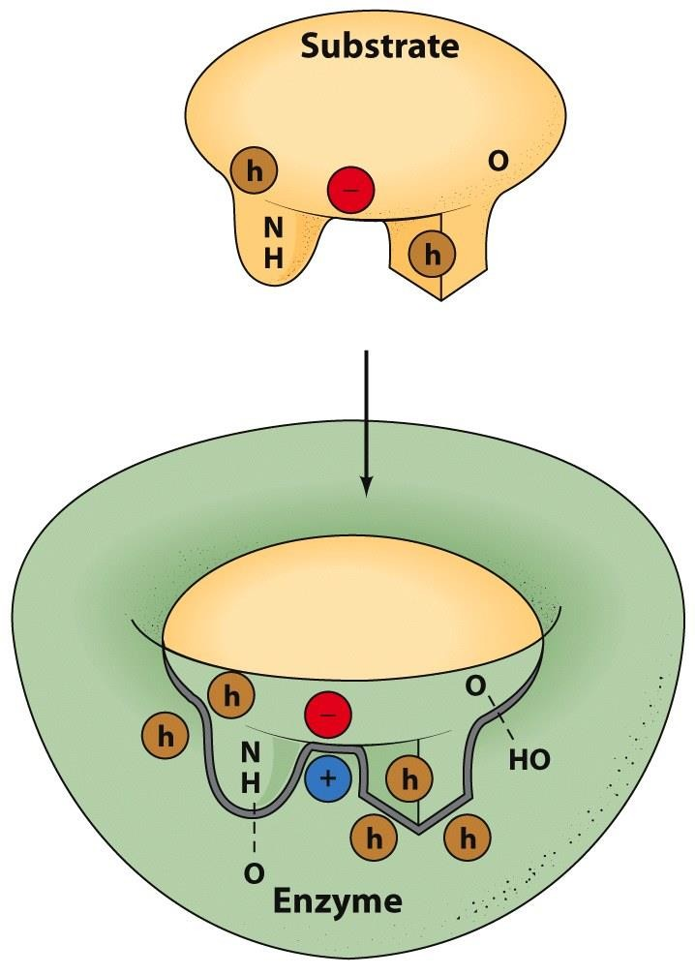
Enzimas: Sítio Ativo
Pequena porção da enzima
Interagem com substratos por ligações fracas
Formam fendas e possuem arranjo definido
O SÍTIO ATIVO é um micro-ambiente
Selecionar substratos complementares
Especificidade eletrônica e geométrica
Influência nas propriedades das cadeias laterais
São quirais
São estereoespecíficas
Tipos de interações Enzimas-substratos
van der Walls
Eletrostáticas
Ligações de hidrogênio
Hidrofóbicas

Slide 5
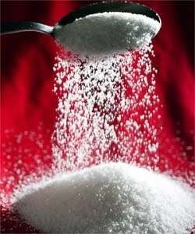
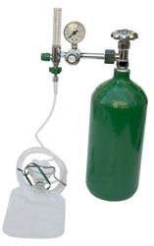
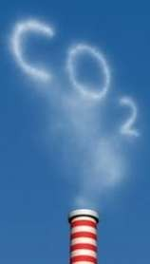
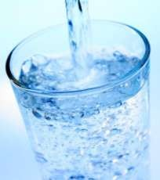
Enzimas
+
+

Slide 6
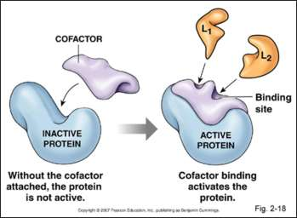
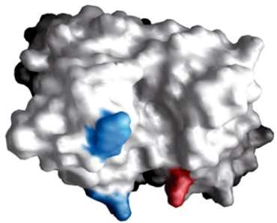
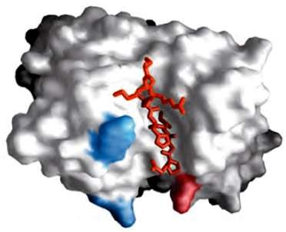
Enzimas
metal
Parte Não proteica (cofator)
.
coenzima
Enzima
holoenzima
Apoenzima
parte proteica
apoenzima
holoenzima

Slide 7
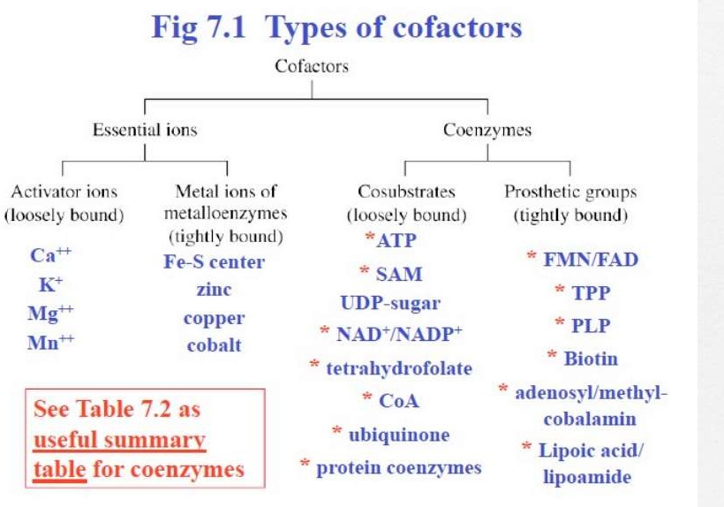
grupo prostético
Coenzimas participam do ciclo catalítico das enzimas recebendo ou fornecendo grupos químicos para a reação

Slide 8
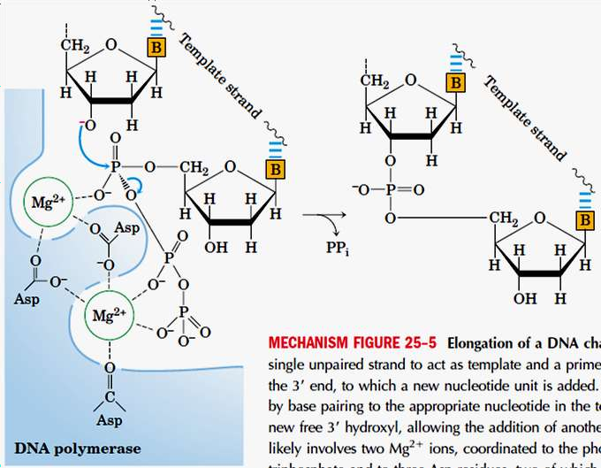
Enzimas

Slide 9
Classificação das Enzimas
1. Óxido-redutases ( Reações de óxido- redução). | Transferência de elétrons Se uma molécula se reduz, há outra que se oxida.
2. Transferases (Transferência de grupos funcionais) | grupos aldeído gupos acila grupos glucosil grupos fosfatos (quinases)
3. Hidrolases (Reações de hidrólise) | Transformam polímeros em monômeros. Atuam sobre: Ligações éster Ligações glicosídicas Ligações peptídicas Ligações C-N
4. Liases (Adição a ligações duplas) | Entre C e C Entre C e O Entre C e N
5. Isomerases (Reações de isomerização)
6. Ligases (Formação de ligações covalentes com gasto de ATP) | Entre C e O Entre C e S Entre C e N Entre C e C
Normalmente se adiciona o sufixo ase ao nome do substrato ou à atividade realizada:
Urease – hidrolisa a uréia
DNA-polimerase – polimeriza DNA
Agora….
Nomenclatura oficial das enzimas é dada pela Enzyme Comission da International Union for Biochemistry and Molecular Biology (IUBMB) :
Exemplo... ATPase: EC 3.6.1.3
-
-
é uma hidrolase.........................3
atua num anidrido......................3.6
- o anidrido contém fosfato..........3.6.1
- esse anidrido é ATP.....................3.6.1.3

Slide 10
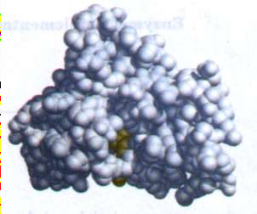
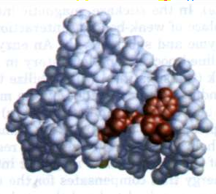
Como as Enzimas Funcionam...
+
enzima
substrato
formação de várias ligações fracas dão especificidade para ES!

Slide 11
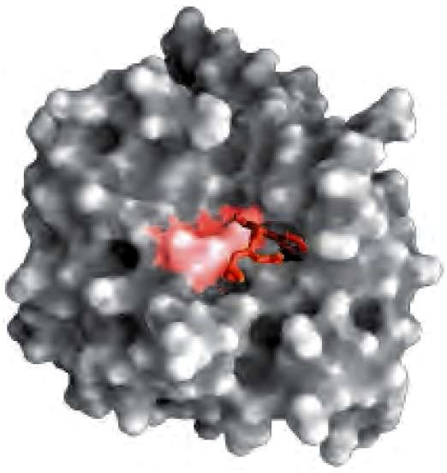
Como as Enzimas Funcionam...
sítio ativo (catalítico)
substrato
enzima

Slide 12
Como as Enzimas Funcionam...
sítio de ligação
sítio ativo (catalítico)
formação de várias ligações fracas dão especificidade para ES!
enzima
substrato

Slide 13
Como as Enzimas Funcionam...
sítio ativo (catalítico)
formação de ligações covalentes transientes com o substrato!
substrato
enzima

Slide 14
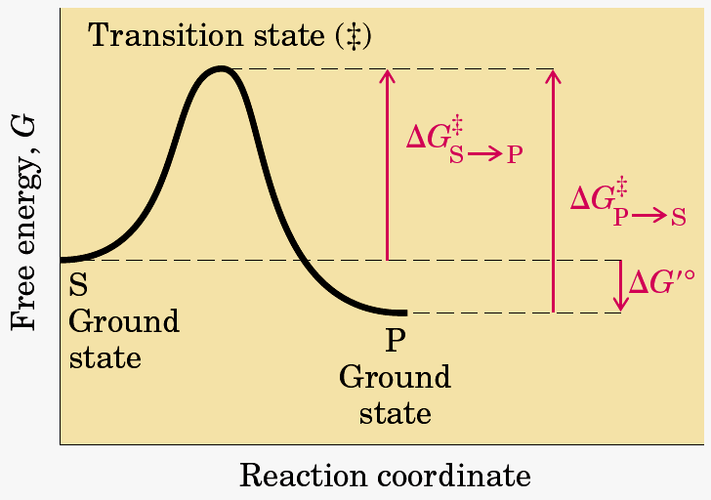
Como as Enzimas Funcionam...

Slide 15
Como as enzimas funcionam...
mudança de energia durante a reação
como a reação progride

Slide 16
Como as enzimas funcionam...
energias de ativação
variação de energia livre padrão (bioquímica)

Slide 17
Como as enzimas funcionam...
É aqui que as enzimas agem!!!
... e não aqui!

Slide 18
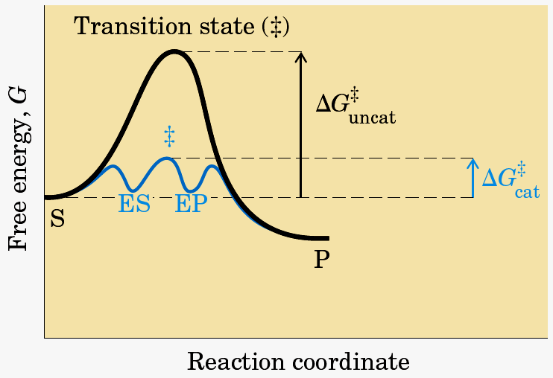
Como as enzimas funcionam...
energia de ativação SEM catalisador
energia de ativação COM catalisador

Slide 19
Como as enzimas funcionam...
intermediários da reação

Slide 20
Como as enzimas funcionam...
passo limitante da reação

Slide 21
Como as Enzimas Funcionam...
A energia de ativação é monstruosa!!!
+
+

Slide 22
Como as Enzimas Funcionam...
Compare esses números !
Enzima | Velocidade na ausência de enzima “Reações/segundo” | Velocidade da reação catalisada “Reações/segundo” | Poder catalítico
Anidrase carbônica | 1.3 X 10 ^{–1} | 1.0 X 10⁶ | 7.7 X 10⁶
Triosefosfato isomerase | 4.3 X 10 ^{–6} | 4.300 | 1.0 X 10⁹
Carboxipeptidase A | 3.0 X 10 ^{–9} | 578 | 1.9X 10¹¹
AMP nucleosidase | 1.0 X 10 ^{–11} | 60 | 6.0 X 10¹²
Nuclease de estafilococos | 1.7 X 10 ⁻¹³ | 95 | 5.6 X 10¹⁴
Número de “turnover” ou de renovação: quantas vezes a enzima completa o ciclo da reação em um segundo
Número
moles de S catalisado por segundo
de
=
moles de enzima
turnover

Slide 23
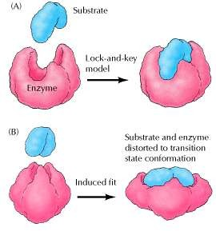
Como as Enzimas Funcionam...
Modelo Chave-Fechadura
Modelo chave-fechadura
Nesse modelo, o sítio ativo da enzima é pré-formado e tem a forma complementar à molécula do Substrato, de modo que outras moléculas não teriam acesso a ela.
Modelo de encaixe induzido
Modelo de encaixe induzido
Nesse modelo, o contato com a molécula do substrato induz mudanças conformacionais na enzima, que otimizam as interações com os resíduos do sítio ativo.

Slide 24
Como as enzimas funcionam...

Slide 25
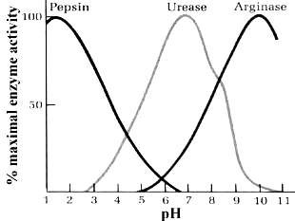
Fatores que afetam a atividade enzimática
Condições do meio que afetam estabilidade protéica
pH
temperatura
% atividade enzimática máxima
O pH ótimo de uma enzima reflete variações no estado de ionização de resíduos de aminoácidos do sítio ativo.
pH ótimo=1,5
pH ótimo=6,8
pH ótimo=9,9

Slide 26
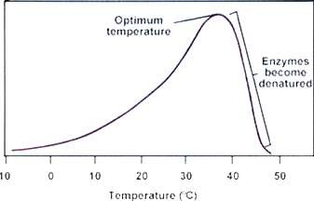
Fatores que afetam a atividade enzimática
Fatores que afetam a estabilidade proteica das enzimas
Variações de pH: pH ótimo
Variações de temperatura: temperatura ótima
% atividade enzimática máxima
Desnaturação térmica da proteína
100-
Temperatura
ótima
Pouca energia para a reação acontecer
50-
Ao contrário da curva em
forma de atividade pH, a
sino no caso da
enzimática enzima só
versus
está
0-
desnaturada em temperaturas acima da temperatura ótima.

